Slide 1
Presentazione
I. C. GIGI PROIETTI
Offerta Formativa
SCUOLA SECONDARIA DI PRIMO GRADO
WWW.ICGIGIPROIETTI.EDU.IT
EMAIL: RMIC8G6005@ISTRUZIONE.IT

Slide 2
ORGANIZZAZIONE
Collaboratrici del Dirigente Scolastico Coordinatrici per la didattica
Beatrice Antonelli
Milena Monaco
I COLLABORATRICE
II COLLABORATRICE
Laura Gigli ALDO FABRIZI
Antonella Realacci DAMIANO CHIESA
Annunziata Coda SALVO D’ACQUISTO
Referenti per lo sviluppo strategico dell'Istituto
Francesca Cialone
Loredana Fiorentino
Fabrizio Gesuelli OPITA OPPIO
Leonardo Buffo QUADRARO
I docenti Funzioni strumentali si occupano di diverse aree d'intervento

Slide 3
I. C. GIGI PROIETTI
LE ISCRIZIONI

Slide 4
ATTIVAZIONE DEL SERVIZIO
ISCRIZIONI ON LINE
L’accesso al sito https://unica.istruzione.gov.it/it avviene attraverso
SPID (Sistema Pubblico di Identità Digitale);
CIE (Carta di identità elettronica) o eIDAS (electronic IDentification Authentication and Signature)
Per maggiori informazioni, accedere al sito web che sarà disponibile nei prossimi giorni

Slide 5
PRESENTAZIONE DOMANDE
ISCRIZIONI ON LINE
Le domande di iscrizione on line dovranno essere presentate tra le ore 8:00 del 21 gennaio 2025 e le ore 20:00 del 10 gennaio 2025.

Slide 6
SI RICORDA CHE IL CODICE MECCANOGRAFICO PER LE DUE SEDI DI SCUOLA SECONDARIA DI PRIMO GRADO È UNICO.
NELLA DOMANDA DI ISCRIZIONE SI POTRÀ INDICARE LA SCELTA DEL PLESSO:
- OPITA OPPIO
- QUADRARO
SCUOLA SECONDARIA
DI PRIMO GRADO
RMMM8G6016
OPITA OPPIO
V.LE OPITA OPPIO, 45
QUADRARO
V. DEL QUADRARO, 102
CODICE MECCANOGRAFICO

Slide 7
I. C. GIGI PROIETTI
I CRITERI DI FORMAZIONE DELLE CLASSI PRIME

Slide 8
CRITERI FORMAZIONE CLASSI I - secondARIA
SCELTA DELLA SEDE effettuata dalle famiglie
SCELTA DELLA SECONDA LINGUA COMUNITARIA (NON VINCOLANTE ma subordinata alle sezioni di lingua straniera assegnate all'Istituto dall'Amministrazione centrale)
ELEMENTI ORIENTATIVI ACQUISITI DURANTE GLI INCONTRI CON DOCENTI DELLE CLASSI V
Stesso NUMERO DI MASCHI E FEMMINE in ogni classe (ove possibile)
Stesso NUMERO di ALUNNI DIVERSAMENTE ABILI
Stesso NUMERO di ALUNNI CON BISOGNI EDUCATIVI SPECIALI
Stesso NUMERO di ALUNNI NON ITALOFONI
Eterogeneità delle classi riguardo agli aspetti relazionali, comportamentali, di competenze e conoscenze;
Funzionalità ed equilibrio nell’inserimento degli alunni diversamente abili e/o con bisogni educativi speciali
NON SARANNO INSERITI FRATELLI GEMELLI NELLA STESSA CLASSE
POSSIBILITÀ PER LE FAMIGLIE DI ESPRIMERE LA RICHIESTA CHE IL PROPRIO/A FIGLIO/A SIA INSERITO NELLO STESSO CORSO DI UN FRATELLO/SORELLA ANCORA FREQUENTANTE

Slide 9
CRITERI PRECEDENZA CLASSI I - SECONDARIA
La precedenza assoluta per il posizionamento nell’eventuale graduatoria è riservata agli alunni in situazione di disabilità (destinatari Legge 104/1992 e con docente di sostegno).
Ragazzo/a proveniente dalla Scuola Primaria dell’Istituto Comprensivo Gigi Proietti.
Ragazzo/a residente nell’ambito territoriale della Scuola (vedere la tabella della territorialità pubblicata sul sito della Scuola).
Ragazzo/a con uno o più fratelli già iscritti e frequentanti la Scuola primaria dell’Istituto Comprensivo Gigi Proietti.
Ragazzo/a figlio di genitore invalido superiore al 74% (documentato).
Ragazzo/a con famiglie numerose - Per ogni fratello iscritto nelle scuole dell’Istituto dopo il 2° (in aggiunta ai punti precedenti).
Precedenza in caso di eccedenza per la II lingua comunitaria
In caso di eccedenze per la seconda lingua comunitaria, rispetto alle classi assegnate dall'Amministrazione centrale, si darà priorità agli alunni in situazione di disabilità (destinatari Legge 104/1992 e con docente di sostegno) e agli alunni con fratelli ancora frequentanti l'anno scolastico 25/26 che saranno esclusi dal sorteggio pubblico.

Slide 10
CRITERI PRECENDENZA IN CASO DI ECCEDENZE NELLA SCELTA DELLA SECONDA LINGUA COMUNITARIA
IN CASO DI RICHIESTE ECCEDENTI LA seconda LINGUA comunitaria:
1- CRITERIO DI PRECEDENZA: ALUNNI CON DISABILITÀ: DESTINATARI DI L. 104/1992 E CON DOCENTE DI SOSTEGNO (ESCLUSIONE DALL'EVENTUALE SORTEGGIO);
2- CRITERIO DI PRECEDENZA: FRATELLO ANCORA FREQUENTANTE, NELL’ANNO SCOLASTICO 25/26, la sezione con la stessa lingua straniera richiesta (ESCLUSIONE DALL'EVENTUALE SORTEGGIO);
si procederà a SORTEGGIO PUBBLICO DEL QUALE SARANNO INFORMATI PREVENTIVAMENTE TUTTI I GENITORI DEGLI ALUNNI COINVOLTI (periodo GIUGNO).
IL NUMERO DEGLI ALUNNI PER CLASSE TErrà CONTO ANCHE DELLA CAPIENZA DELLE AULE.

Slide 11
IL TEMPO SCUOLA E LE LEZIONI
DISCIPLINE | Nr. ore settimanali
Italiano e approfondimento letterario | 5+1
Storia | 2
Geografia | 2
Inglese | 3
Francese / Spagnolo | 2
Matematica | 4
Scienze | 2
Arte e Immagine | 2
Musica | 2
Tecnologia | 2
Educazione fisica | 2
Religione /Attività alternativa | 1
TOTALE SETTIMANALE | 30
Incluse 33 ore di educazione civica = insegnamento trasversale
Le lezioni si svolgono dal lunedì al venerdì dalle ore 8:00 alle 14:00

Slide 12
SEZIONI DI SCUOLA SECONDARIA
SITUAZIONE A. S. 2024-25
PLESSO OPITA OPPIO
CORSI/CLASSI
A - B – C
PLESSO QUADRARO
CORSI/CLASSI
D - E - F
CLASSI I - A. S. 2024-25
SEZIONI DI II LINGUA COMUNITARIA
2 SEZIONI DI SPAGNOLO
1 SEZIONE DI FRANCESE
CLASSI I - A. S. 2024-25
SEZIONI DI II LINGUA COMUNITARIA
2 SEZIONE DI FRANCESE
1 SEZIONI DI SPAGNOLO
Le lezioni si svolgono dal lunedì al venerdì dalle ore 8:00 alle 14:00

Slide 13
I. C. GIGI PROIETTI
I DOCENTI
DI SCUOLA SECONDARIA DI PRIMO GRADO

Slide 14
DOCENTI DEL PLESSO DI VIALE OPITA OPPIO
LETTERE: Federica Bocci, Marina Giocoli, Caterina Caligari, Paola Santoro, Maria Rita Sinopoli
MATEMATICA/SCIENZE: Silvio Caminiti, Laura Macina, Lucia Spath
INGLESE: Milena Monaco, Angela M. A. Pompa
FRANCESE: Stefania Vitanza
SPAGNOLO: Simona Iannelli
ARTE E IMMAGINE: Fabrizio Gesuelli
MUSICA: Simonetta Lo Surdo
ED. FISICA: Massimo Coletta
TECNOLOGIA: Rosanna Carleo
RELIGIONE: Leonardo Buffo
POTENZIAMENTO: Giuseppe Gaudino
SOSTEGNO: Alessandra De Palma, Carmen Giangrande, Paola Lamonica, Paola Lucivero, Anna Montella, Angela Rago, Alfredo Rizzi
DOCENTI DEL PLESSO DI VIA DEL QUADRARO
LETTERE: Monia Bellucci, Francesca Lo Presti, Carla Marrollo, Assunta Nota, Meri Vecchio
MATEMATICA/SCIENZE: Enrica Angelini, Valentina Benigno Loredana Fiorentino
INGLESE: Clelia Mirto, Angela M. A. Pompa
FRANCESE: Stefania Vitanza
SPAGNOLO: Simona Iannelli
ARTE E IMMAGINE: Paola Carbone
MUSICA: Angela Marchegiani
ED. FISICA: Fabio Refrigeri
TECNOLOGIA: Enrico Di Paolo
RELIGIONE: Leonardo Buffo
POTENZIAMENTO: Giuseppe Gaudino
SOSTEGNO: Sofia Calabrese, Virginia Carbonelli, Gabriele Casti, Isabella Colasanto, Cristina Luca, Anna Montella, Sara Zirillo

Slide 15
I. C. GIGI PROIETTI
LA STABILITÀ DEL CORPO DOCENTE

Slide 16
PERCENTUALE DI DOCENTI
PER TIPOLOGIA DI CONTRATTO

Slide 17
I. C. GIGI PROIETTI
I PLESSI SCOLASTICI

Slide 18
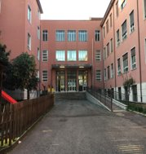
Tre SCUOLE PRIMARIE
ALDO FABRIZI​
SALVO D’ACQUISTO
DAMIANO CHIESA​

Slide 19
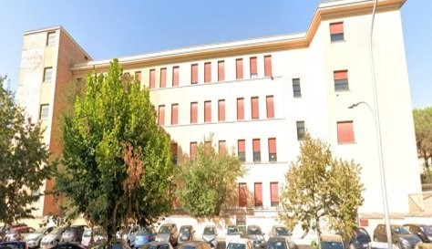
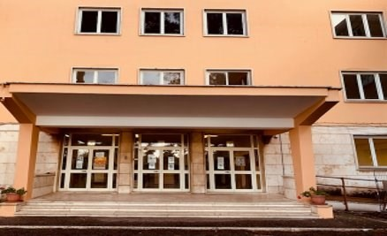
DUE SCUOLE SECONDARIE DI PRIMO GRADO
OPITA OPPIO
QUADRARO

Slide 20
I. C. GIGI PROIETTI
LE STRUTTURE E LE DOTAZIONI

Slide 21
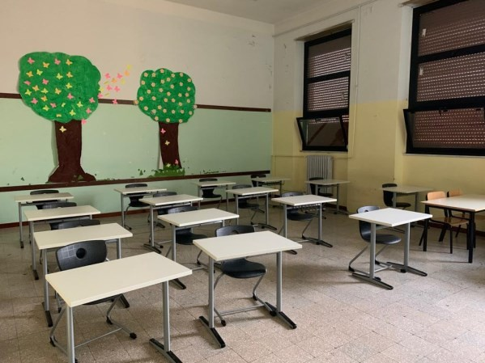
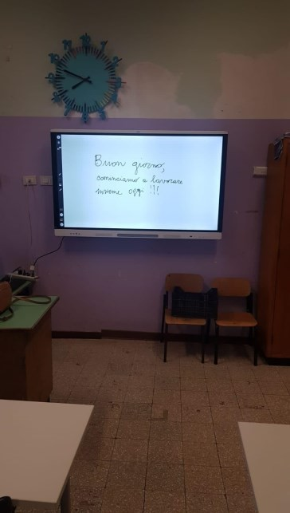
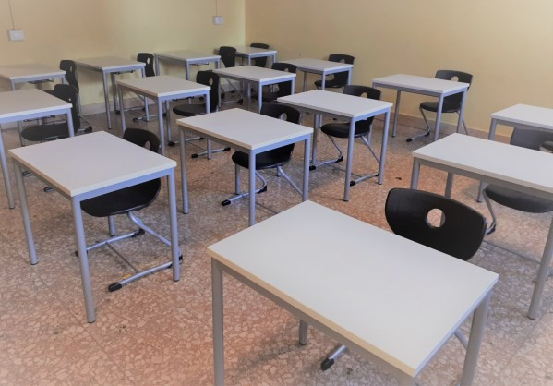
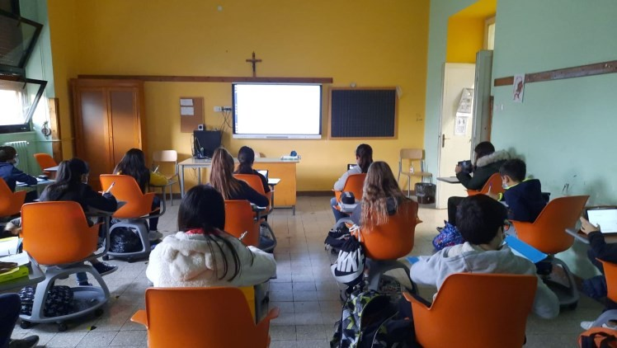
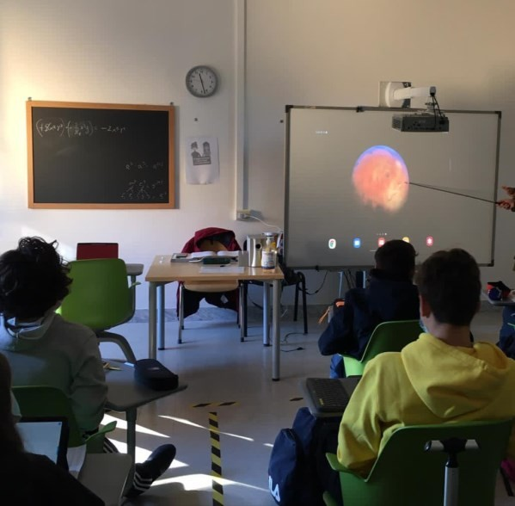
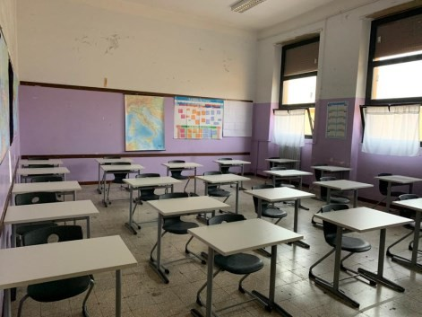
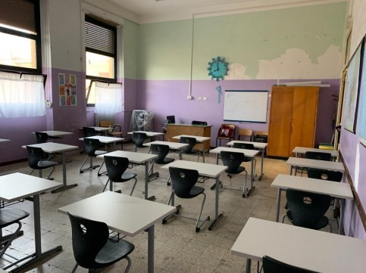
LE STRUTTURE E LE DOTAZIONI
AULE CON SMART TV
AULE HOME THEATRE
LABORATORI DI INFORMATICA
LABORATORI DI SCIENZE
LABORATORI DI ARTE
LABORATORI DI MUSICA
LABORATORIO DI LINGUE
BIBLIOTECHE
PALESTRE
GIARDINI

Slide 22
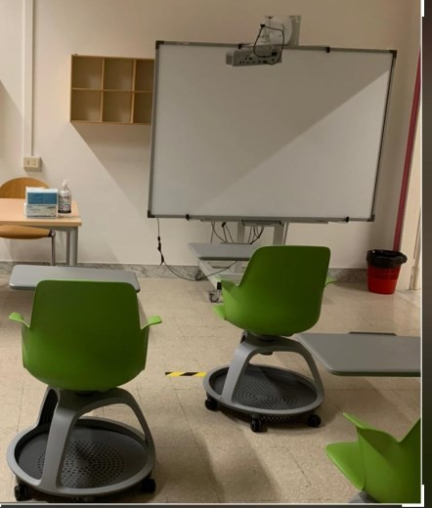
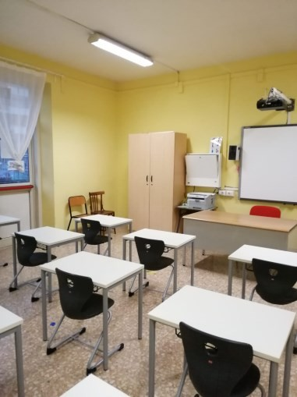
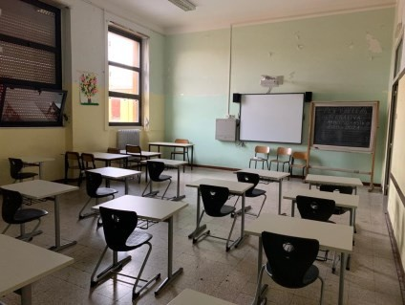
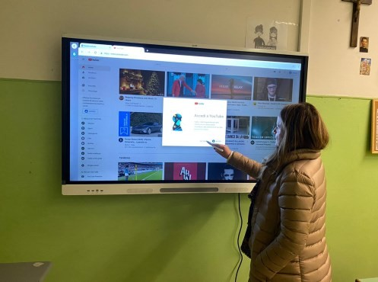
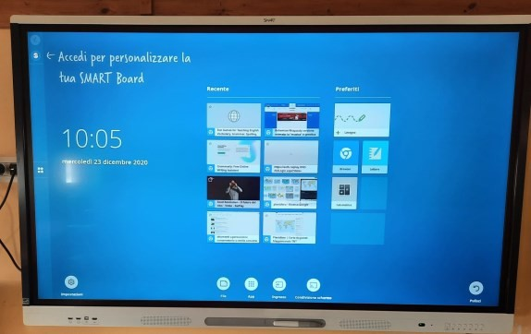
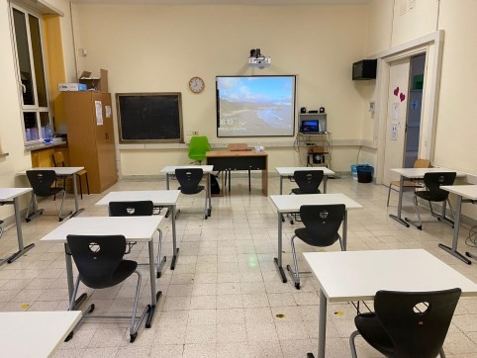
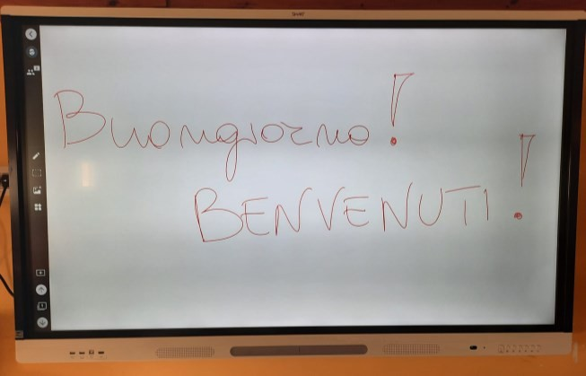
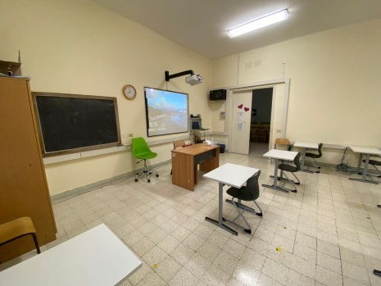
LE STRUTTURE E LE DOTAZIONI
AULE CON SMART TV
AULE HOME THEATRE
LABORATORI DI INFORMATICA
LABORATORI DI SCIENZE
LABORATORI DI ARTE
LABORATORI DI MUSICA
BIBLIOTECHE
PALESTRE
GIARDINI

Slide 23
PIATTAFORMA OFFICE 365
Al momento dell’iscrizione tutti gli alunni ricevono un account Microsoft – Office 365 attraverso cui gratuitamente accedono a:
WORD
TEAMS
EXCEL
FORMS
POWER POINT

Slide 24
I. C. GIGI PROIETTI
I PROGETTI

Slide 25
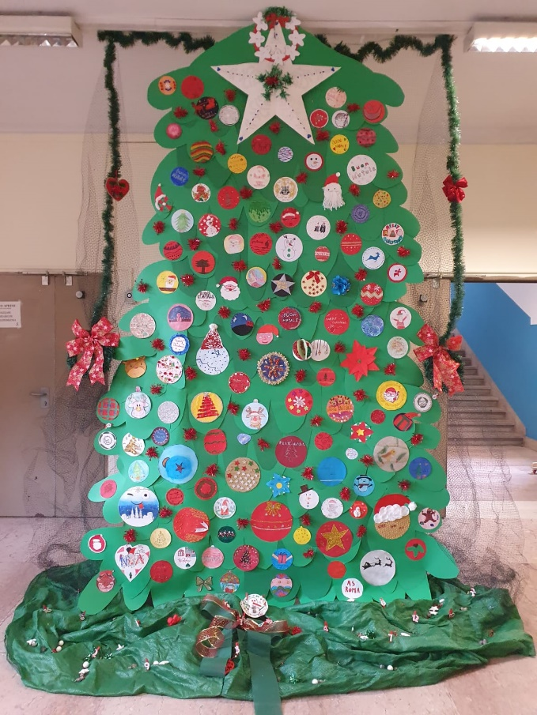
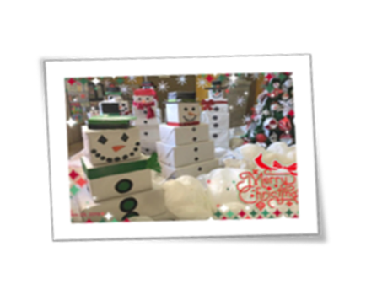
I progetti attivati nell'a. s. 2024-25
IL GIORNALINO D'ISTITUTO
Aperto a tutti gli studenti; ha lo scopo di far apprendere e sviluppare competenze linguistico-espressive, attraverso la promozione di attività di gruppo su tematiche definite e discusse.

Slide 26
I progetti attivati nell'a. s. 2024-25
INTERCULTURA
Corso di alfabetizzazione per
alunni non italofoni
SPORT A SCUOLA
Attività motorie con partecipazione ad eventi sportivi e collaborazione con esperti

Slide 27
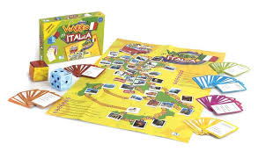
I progetti attivati nell'a. s. 2024-25
LET’S PLAY –
Per le classi I
Giochi da tavola per l’arricchimento di vocaboli e il consolidamento di strutture grammaticali
SPEAK UP –
Per le classi II Potenziamento propedeutico al KET
CERTIFICAZIONE KET –
Per le classi III

Slide 28
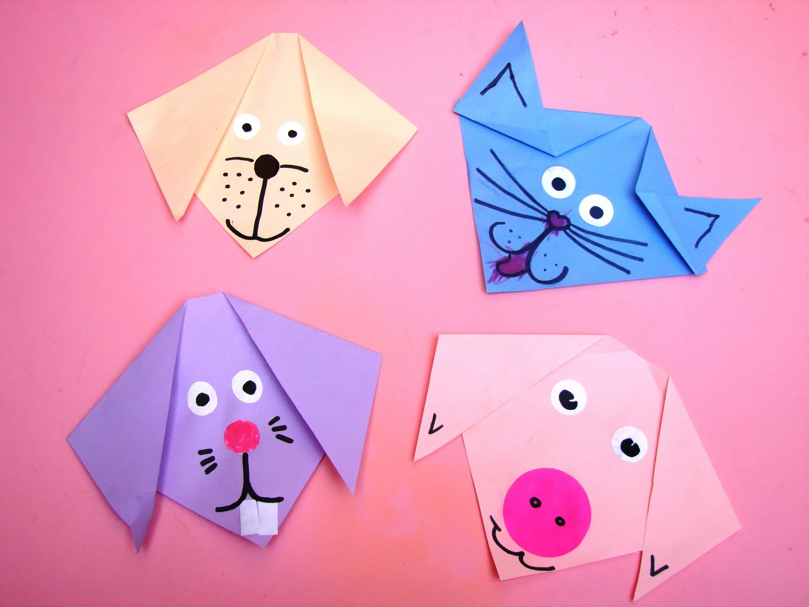
ORCHESTRA A SCUOLA Attività di musica d'insieme
I progetti attivati nell'a. s. 2024-25
PIEGA, RIPIEGA E SPIEGA Attività di geometria

Slide 29
I progetti attivati nell'a. s. 2024-25
INFORMATICA DI BASE
Utilizzo del pacchetto Office
SCRATCH Programmazione a blocchi

Slide 30
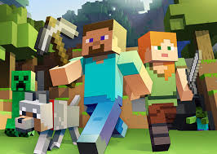
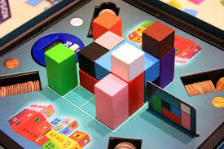
I progetti attivati nell'a. s. 2024-25
GIOCHI di MATEMATICA Giochi da tavola, quiz di logica e biografie di matematici
MATEMATICA di base e GEOGEBRA
Consolidamento e laboratorio
LA MATEMATICA VA
A FARE LA SPESA – Per le classi I
Consolidamento e laboratorio

Slide 31
I progetti attivati nell'a. s. 2024-25
A COLPI DI LIBRO
Per le classi I e II
Gioco a squadre per classi parallele che si affrontano sulla conoscenza di un libro letto.
Promuove la lettura come fonte di arricchimento e occasione di crescita continua, consolida il senso di appartenenza, sviluppa la collaborazione.
CORSO DI LATINO
Per le classi III
Alfabetizzazione di lingua latina
per gli studenti che sceglieranno scuole secondarie di II grado con lo studio del latino

Slide 32
I progetti attivati nell'a. s. 2024-25
ROBOTICA​ E CODING-Per le classi II
Progetto di robotica educativa
e attività di coding
STEM EPICHE –
Classi I e II
Il viaggio di Ulisse

Slide 33
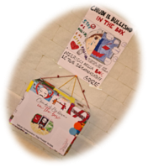
Prevenzione bullismo e cyberbullismo
Progetto che prevede azioni e partecipazioni ad eventi dedicati alla diffusione di iniziative per prevenire il bullismo e il cyberbullismo.
Pagina del sito dedicata alla diffusione di eventi per combattere il bullismo e il Cyberbullismo
Si promuove la conoscenza di un sistema anonimo di segnalazione di casi di bullismo o cyberbullismo come previsto dalla e-policy d’Istituto.
I PERICOLI DELLA RETE
Incontri con la Polizia Postale sui pericoli della Rete

Slide 34
I. C. GIGI PROIETTI
I SERVIZI
IN COLLABORAZIONE CON LE ASSOCIAZIONI DEL TERRITORIO
attivati nell'a. s. 2024-25

Slide 35
LE COLLABORAZIONI
CON ASSOCIAZIONI DEL TERRITORIO
I. C. Gigi Proietti

Slide 36
LE COLLABORAZIONI
CON ASSOCIAZIONI DEL TERRITORIO

Slide 37
LE COLLABORAZIONI
CON ASSOCIAZIONI DEL TERRITORIO
FondazioneMondoDigitale - (FMD)
EDUCAZIONE CIVICA & CITTADINANZA DIGITALE
Laboratori di robotica, coding, fabbricazione digitale
per usare in modo critico e consapevole la Rete e i Media.

Slide 38
I. C. GIGI PROIETTI
I DATI INVALSI DI ISTITUTO

Slide 39
I DATI INVALSI
Gli alunni delle classi III di scuola secondaria di primo grado sostengono nel mese di aprile le Prove Nazionali Invalsi.
RISULTATI INVALSI 2023-24
In tutte le prove l’Istituto ha ottenuto risultati sopra la media nazionale, come dimostrano i grafici riportati dal sito dell’Invalsi.

Slide 40
Distribuzione nei livelli di apprendimento - ITALIANO
I risultati del nostro istituto risultano migliori rispetto a quelli regionali, di macroarea e nazionali, poiché vedono concentrarsi:
più alunni/e nei livelli superiori 4 e 5
meno alunni/e nel livello inferiore 1
Gli alunni con Livello 2 sono in linea rispetto alle altre distribuzioni.

Slide 41
Distribuzione nei livelli di apprendimento - MATEMATICA
I risultati del nostro istituto risultano migliori rispetto a quelli regionali, di macroarea e nazionali, poiché vedono concentrarsi:
più alunni/e nel livello superiore 5
meno alunni/e nei livelli inferiori 1 e 2
Si evidenzia una minore percentuale di alunni/e con Livello 4, in favore di quelli/e con Livello 3.
Rilevazioni Nazionali - Grado 8 - Matematica

Slide 42
Distribuzione nei livelli di apprendimento – INGLESE Reading
I risultati del nostro istituto risultano migliori rispetto a quelli regionali, di macroarea e nazionali, poiché vedono concentrarsi:
più alunni/e nel livello superiore A2
meno alunni nei livelli inferiori A1 e pre-A1
Rilevazioni Nazionali - Grado 8 - Inglese Reading

Slide 43
Distribuzione nei livelli di apprendimento – INGLESE Listening
I risultati del nostro istituto risultano migliori rispetto a quelli regionali, di macroarea e nazionali, poiché vedono concentrarsi:
più alunni/e nel Livello superiore A2
meno alunni/e nel Livello A1
Nessun alunno nel Livello inferiore pre-A1
Rilevazioni Nazionali - Grado 8 - Inglese Listening

Slide 44
I. C. GIGI PROIETTI
CONTINUITÀ E ORIENTAMENTO

Slide 45
CONTINUITÀ
SCUOLA INFANZIA/PRIMARIA
SCUOLA PRIMARIA/SECONDARIA DI I GRADO
Incontri tematici tra alunni delle Incontri tematici tra alunni classi quinte della scuola primaria delle classi quinte della scuola
e alunni/docenti della primaria e alunni/docenti della
scuola dell'infanzia scuola secondaria di primo grado.
Incontri tra i docenti dei
Incontri tra i docenti dei due
due ordini di scuola
per concordare i percorsi formativi
ordini di scuola per concordare
i percorsi formativi.

Slide 46
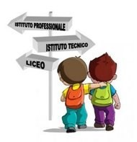
ORIENTAMENTO
PER LE CLASSI III SCUOLA SECONDARIA DI PRIMO GRADO
ATTIVITÀ DI ORIENTAMENTO PER LA SCELTA
SCUOLA SECONDARIA DI II GRADO
Presentazione delle scuole superiori
Incontri con i docenti delle scuole superiori
Open day di orientamento
Raccolta e diffusione del materiale informativo proveniente dai vari istituti scolastici.
Al processo di orientamento concorrono tutte le discipline che, con le proprie proposte di metodo e di contenuto, elaborano per lo studente il consiglio orientativo.

Slide 47
I. C. GIGI PROIETTI
INCLUSIONE
Accoglienza alunni
con bisogni educativi speciali

Slide 48
INCLUSIONE – L. 104/1992
L'Istituto si impegna attivamente nell'accoglienza di tutti gli alunni con bisogni educativi speciali, mettendo in campo una serie di azioni volte alla massima inclusione:
Didattica inclusiva
GLO di passaggio
GLO di inizio e fine anno
Colloqui individualizzati con famiglie, terapisti e operatori socio-sanitari
Condivisione e coordinamento degli interventi con tutti i docenti del Consiglio di classe
Condivisione del PEI (Piano Educativo Individualizzato)

Slide 49
INCLUSIONE – L. 170/2010 e altre certificazioni
L'Istituto si impegna attivamente nell'accoglienza di tutti gli alunni con bisogni educativi speciali, mettendo in campo una serie di azioni volte alla massima inclusione:
Didattica inclusiva
Colloqui individualizzati con famiglie, terapisti e operatori socio-sanitari
Condivisione e coordinamento degli interventi con tutti i docenti del Consiglio di classe
Stesura condivisa del PDP (Piano Didattico Personalizzato) da parte di tutti i docenti del C.d.C.
Protocollo alunni non italofoni
Corsi di italiano L2
Protocollo alunni adottati

